Slide 1
Trapping analysis of a magnetic electron by a circularly polarized electromagnetic wave in static electric field
Xinhang Xu
06/18/2025

Slide 2
简介：分析静电场下电磁波对电子的速度约束（ADE 共振过程）
与之前论文的区别：
该文： 通过数学模型，抽象出pseudo-potential, 通过势井的方法分析约束效应。更具有物理图像。
之前： 通过VPA 直接模拟出速度约束的现象。缺少理论上较为严谨的证明

Slide 3


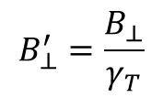





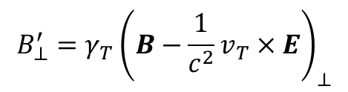

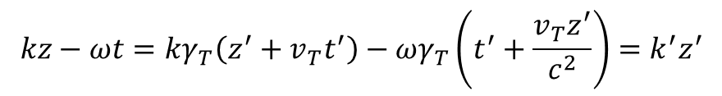
数学模型：
EMW:
$$\begin{aligned}&\tilde{E}= E_{w} \left[\hat{x}cos\left(kz − ωt\right)+ ŷ sin\left(kz − ωt\right)\right]\#\end{aligned} (1)$$
$\tilde{B}=\frac{k}{ω}\hat{z}×\tilde{E}=\frac{k}{ω}κB_{0}\left[−\hat{x}\sin\left(kz−ωt\right)+\hat{y}\cos\left(kz−ωt\right)\right]$ (2)
B_{o}
Total wave: $E$ = $\tilde{E}+E_{0}$, $B=\tilde{B}+B_{0}$
$$\tilde{E}$$
Transformation to the wave frame
$v_{T} =ω/k$
$$E_{∥}^{′}=E_{∥}$$
$$B_{∥}^{′}=B_{∥}$$
-e
E_{o}
$$E_{⊥}^{′}=γ_{T}{\left(E+v_{T}×B\right)}_{⊥}$$
$E_{⊥}^{′}=0$
$$B_{⊥}^{′}=γ_{T}{\left(B−\frac{1}{c^{2}}v_{T}×E\right)}_{⊥}$$
$$B_{⊥}^{′}=\frac{B_{⊥}}{γ_{T}}$$
$$kz−ωt=kγ_{T}\left(z^{′}+v_{T}t^{′}\right)−ωγ_{T}\left(t^{′}+\frac{v_{T}z^{′}}{c^{2}}\right)=k^{′}z^{′}$$
$$B_{⊥}^{′}=B_{⊥}^{′}( −\hat{x}\sin\left(k^{′}z^{′}\right)+\hat{y}\cos\left(k^{′}z^{′}\right)$$

Slide 4
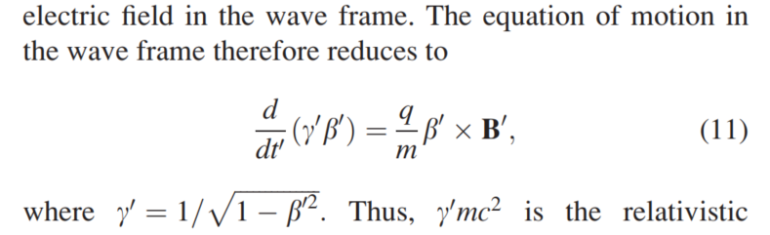
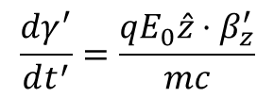
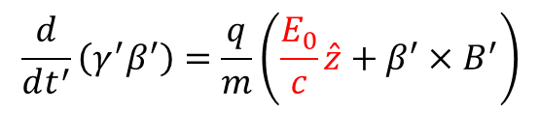
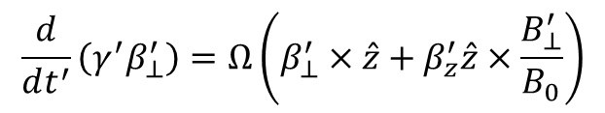
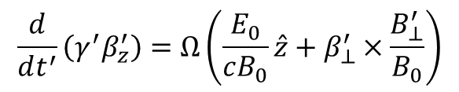
波坐标系下电子动力学方程：
$$\frac{d}{dt^{′}}\left(γ^{′}β_{z}^{′}\right)=Ω\left(\frac{E_{0}}{cB_{0}}\hat{z}+β_{⊥}^{′}×\frac{B_{⊥}^{′}}{B_{0}}\right)$$
$$\frac{d}{dt^{′}}\left(γ^{′}β^{′}\right)=\frac{q}{m}\left(\frac{E_{0}}{c}\hat{z}+β^{′}×B^{′}\right)$$
动量方程
$$\frac{d}{dt^{′}}\left(γ^{′}β_{⊥}^{′}\right)=Ω\left(β_{⊥}^{′}×\hat{z}+β_{z}^{′}\hat{z}×\frac{B_{⊥}^{′}}{B_{0}}\right)$$
能量方程
$$\frac{dγ^{′}}{dt^{′}}=\frac{qE_{0}\hat{z}⋅β_{z}^{′}}{mc}$$
与P.M.Bellan 论文的区别是多了电场项
https://doi.org/10.1063/1.4801055

Slide 5
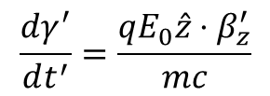

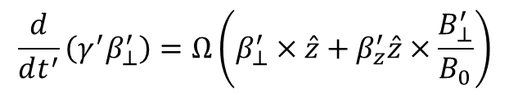

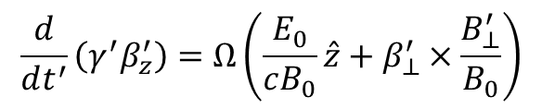
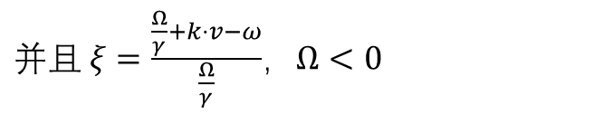
化简，抛弃小量， 求得关于$β_{z}^{′} 的$二阶微分方程：
$$\frac{d}{dt^{′}}\left(γ^{′}β_{z}^{′}\right)=Ω\left(\frac{E_{0}}{cB_{0}}\hat{z}+β_{⊥}^{′}×\frac{B_{⊥}^{′}}{B_{0}}\right)$$
$$\frac{d}{dt^{′}}\left(γ^{′}β_{⊥}^{′}\right)=Ω\left(β_{⊥}^{′}×\hat{z}+β_{z}^{′}\hat{z}×\frac{B_{⊥}^{′}}{B_{0}}\right)$$
$$\frac{dγ^{′}}{dt^{′}}=\frac{qE_{0}\hat{z}⋅β_{z}^{′}}{mc}$$
$$\frac{1}{Ω^{′}}\frac{d^{2}β_{z}^{′}}{d{t^{′}}^{2}}=Ω^{′}ξ\left(−\frac{ξ^{2}−ξ_{0}^{2}}{2σ}+\frac{E_{0}}{cB_{0}}\int{ξ}Ω^{′}dt^{′}+\frac{γ_{0}}{γ_{0}^{′}}κ^{′}β_{⊥0}\sin{φ_{0}}\right)−Ω^{′}β_{z}^{′}κ^{′2}−Ω^{′}\frac{E_{0}β_{z}^{′}}{cB_{0}}\left(\frac{1}{Ω^{′}}\frac{dβ_{z}^{′}}{dt^{′}}−\frac{E_{0}}{cB_{0}}\right)$$
其中 $κ^{′}=\frac{B^{′}}{B_{0}},ξ=1+σβ_{z}^{′}, σ=\frac{ω}{Ω}\frac{γ^{′}}{γ_{T}}n$
$并且 ξ=\frac{\frac{Ω}{γ}+k⋅v−ω}{\frac{Ω}{γ}}$，$Ω<0$
并要求$ξ$与$β_{z}^{′}保持$线性关系($β_{z}<0.3$)
$$\frac{d^{2}ξ}{d{t^{′}}^{2}}={Ω^{′}}^{2}\left(ξ\left(−\frac{ξ^{2}−ξ_{0}^{2}}{2}+Ω^{′}\frac{{σE}_{0}}{cB_{0}}\int{ξ}dt^{′}+σ\frac{γ_{0}}{γ_{0}^{′}}κ^{′}β_{⊥0}\sin{φ_{0}}\right)−\left(ξ−1\right)κ^{′2}\right)$$

Slide 6
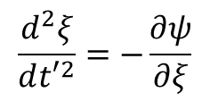
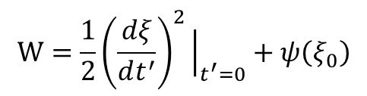
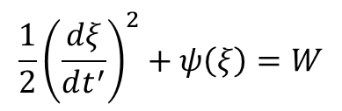
$$\frac{d^{2}ξ}{d{t^{′}}^{2}}={Ω^{′}}^{2}\left(ξ\left(−\frac{ξ^{2}−ξ_{0}^{2}}{2}+Ω^{′}\frac{{σE}_{0}}{cB_{0}}\int{ξ}dt^{′}+σ\frac{γ_{0}}{γ_{0}^{′}}κ^{′}β_{⊥0}\sin{φ_{0}}\right)−\left(ξ−1\right)κ^{′2}\right)$$
将右侧转化为势能微分方程：
$$\frac{d^{2}ξ}{d{t′}^{2}}=−\frac{∂ψ}{∂ξ}$$
$$−\frac{∂ψ}{∂ξ}={Ω^{′}}^{2}\left(ξ\left(−\frac{ξ^{2}−ξ_{0}^{2}}{2}+Ω^{′}\frac{{σE}_{0}}{cB_{0}}\int{ξ}dt′+σ\frac{γ_{0}}{γ_{0}^{′}}κ^{′}β_{⊥0}\sin{φ_{0}}\right)−\left(ξ−1\right)κ^{′2}\right)$$
其中：
$$\frac{1}{2}{\left(\frac{dξ}{dt^{′}}\right)}^{2}+ψ\left(ξ\right)=W$$
dξ/dt’ 作用于方程两侧并积分：
$$\frac{ψ}{{Ω^{′}}^{2}}=\frac{1}{8}ξ^{4}+\left(κ^{′2}−\frac{ξ_{0}^{2}}{2}−sκ^{′}sinφ_{0}\right)\frac{ξ^{2}}{2}−κ^{′2}ξ−\int{Ω^{′}ξ\frac{{σE}_{0}}{cB_{0}}\int{ξ}dt^{′}dξ}$$
$$W=\frac{1}{2}{\left(\frac{dξ}{dt^{′}}\right)}^{2}{\left.​\right|}_{t^{′}=0}+ψ\left(ξ_{0}\right)$$

Slide 7


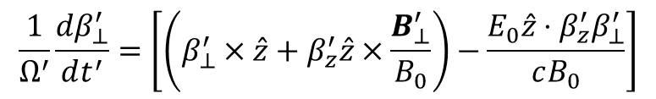

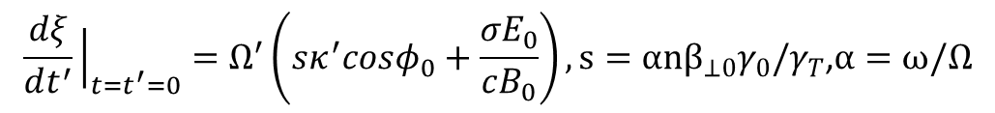
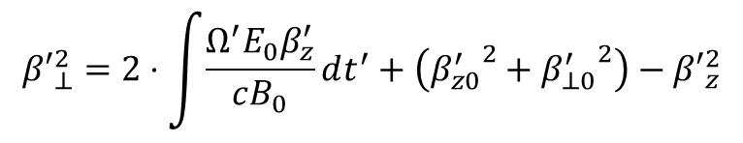
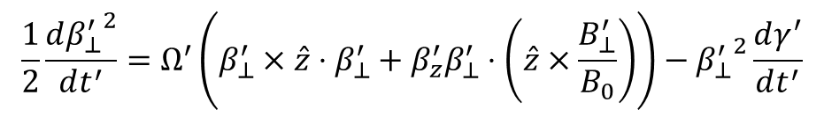
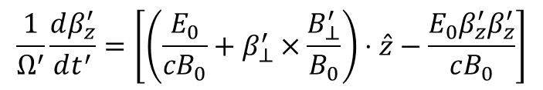

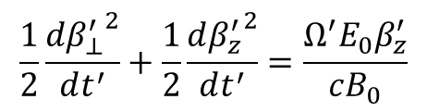
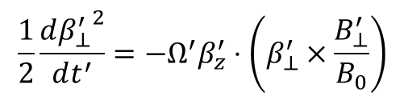


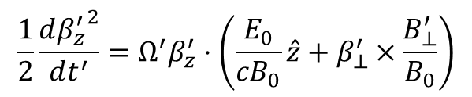
ODE equation :
$$\frac{d^{2}ξ}{d{t^{′}}^{2}}={Ω^{′}}^{2}\left(ξ\left(−\frac{ξ^{2}−ξ_{0}^{2}}{2}+Ω^{′}\frac{{σE}_{0}}{cB_{0}}\int{ξ}dt^{′}+σ\frac{γ_{0}}{γ_{0}^{′}}κ^{′}β_{⊥0}\sin{φ_{0}}\right)−\left(ξ−1\right)κ^{′2}\right)$$
$$\frac{dξ}{dt^{′}}{\left.​\right|}_{t=t^{′}=0}=Ω^{′}\left(sκ^{′}cosφ_{0}+\frac{{σE}_{0}}{cB_{0}}\right),s=αnβ_{⊥0}γ_{0}/γ_{T}\text{,} α=ω/Ω$$
$$ξ=1+σβ_{z}^{′}$$
Solve $β_{⊥}^{′}:$
$$\frac{1}{Ω^{′}}\frac{dβ_{⊥}^{′}}{dt^{′}}=\left[\left(β_{⊥}^{′}×\hat{z}+β_{z}^{′}\hat{z}×\frac{B_{⊥}^{′}}{B_{0}}\right)−\frac{E_{0}\hat{z}⋅β_{z}^{′}β_{⊥}^{′}}{cB_{0}}\right]$$
$$\frac{1}{2}\frac{d{β_{⊥}^{′}}^{2}}{dt^{′}}=Ω^{′}\left(β_{⊥}^{′}×\hat{z}⋅β_{⊥}^{′}+β_{z}^{′}β_{⊥}^{′}⋅\left(\hat{z}×\frac{B_{⊥}^{′}}{B_{0}}\right)\right)−{β_{⊥}^{′}}^{2}\frac{dγ^{′}}{dt^{′}}$$
$$β_{⊥}^{′}⋅$$
$${⋅β}_{⊥}^{′}$$
$$\frac{1}{Ω^{′}}\frac{dβ_{z}^{′}}{dt^{′}}=\left[\left(\frac{E_{0}}{cB_{0}}+β_{⊥}^{′}×\frac{B_{⊥}^{′}}{B_{0}}\right)⋅\hat{z}−\frac{E_{0}β_{z}^{′}β_{z}^{′}}{cB_{0}}\right]$$
$$β_{z}^{′}⋅$$
$${⋅β}_{z}^{′}$$
$$\frac{1}{2}\frac{d{β_{z}^{′}}^{2}}{dt^{′}}=Ω^{′}β_{z}^{′}⋅\left(\frac{E_{0}}{cB_{0}}\hat{z}+β_{⊥}^{′}×\frac{B_{⊥}^{′}}{B_{0}}\right)$$
$$\frac{1}{2}\frac{d{β_{⊥}^{′}}^{2}}{dt^{′}}=−Ω^{′}β_{z}^{′}⋅\left(β_{⊥}^{′}×\frac{B_{⊥}^{′}}{B_{0}}\right)$$
$$\frac{1}{2}\frac{d{β_{⊥}^{′}}^{2}}{dt^{′}}+\frac{1}{2}\frac{d{β_{z}^{′}}^{2}}{dt^{′}}=\frac{Ω^{′}E_{0}β_{z}^{′}}{cB_{0}}$$
$${β′}_{⊥}^{2}=2⋅\int{\frac{Ω^{′}E_{0}β_{z}^{′}}{cB_{0}}}dt^{′}+\left({β_{z0}^{′}}^{2}+{β_{⊥0}^{′}}^{2}\right)−{β′}_{z}^{2}$$

Slide 8
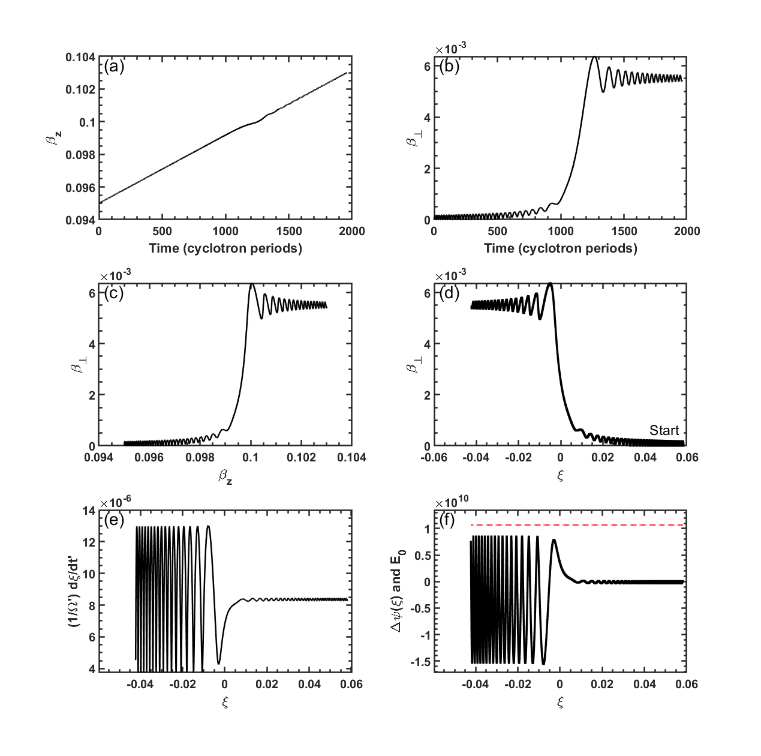
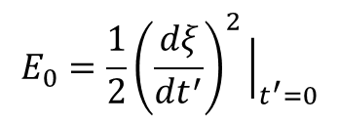
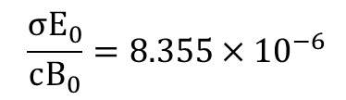

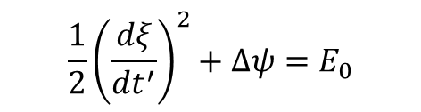
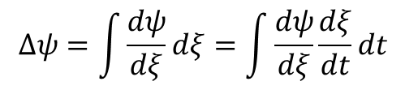
Unstrap situation
$$κ^{′}≈6.66×{10}^{−5}$$
$$\frac{{σE}_{0}}{cB_{0}}=8.355×{10}^{−6}$$
$$\frac{1}{2}{\left(\frac{dξ}{dt^{′}}\right)}^{2}+Δψ=E_{0}$$
$$E_{0}=\frac{1}{2}{\left(\frac{dξ}{dt^{′}}\right)}^{2}{\left.​\right|}_{t^{′}=0}$$
$$Δψ=\int{\frac{dψ}{dξ}dξ=\int{\frac{dψ}{dξ}\frac{dξ}{dt}dt}}$$

Slide 9
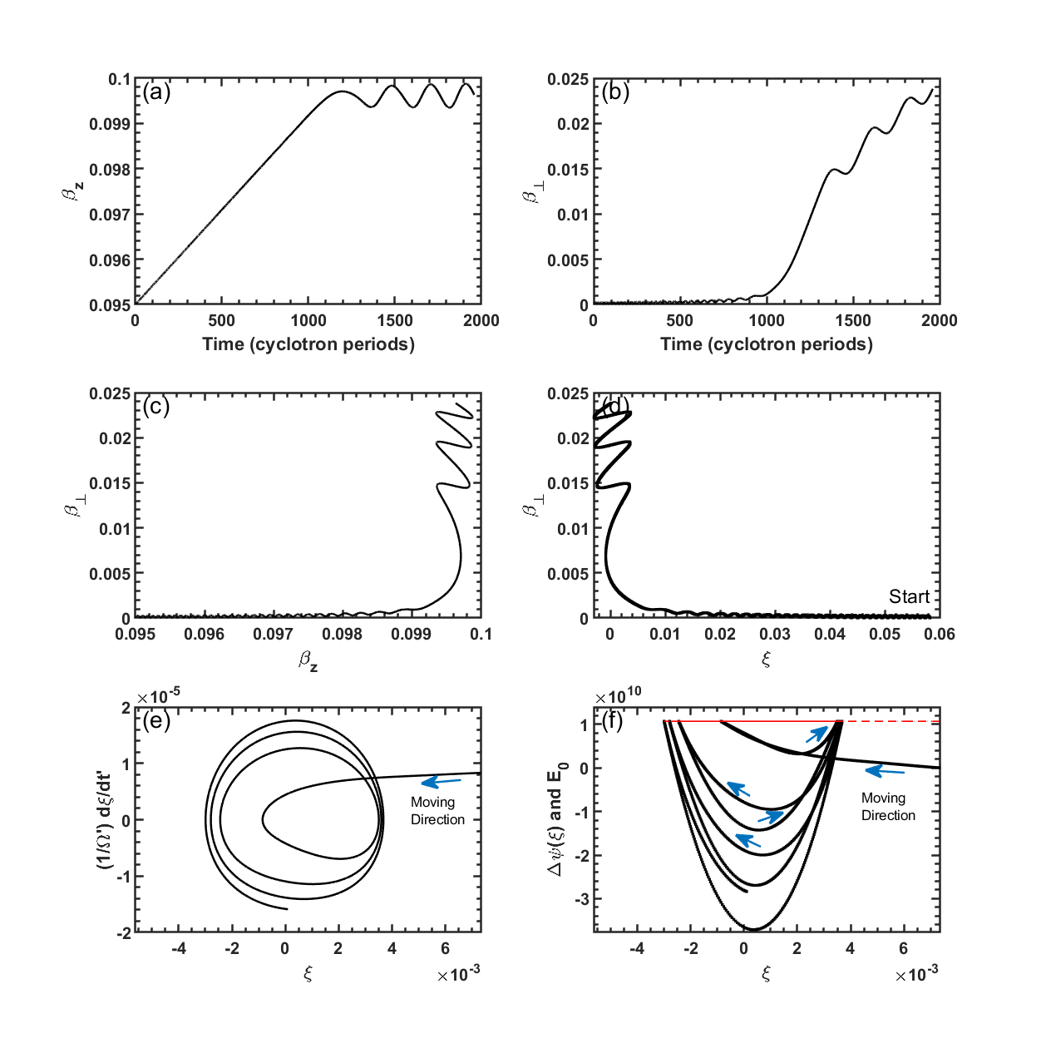


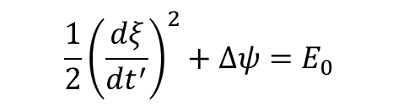


Strap situation
$$κ^{′}=9.99×{10}^{−5}$$
$\frac{{σE}_{0}}{cB_{0}}=8.355×{10}^{−6}$
$$\frac{1}{2}{\left(\frac{dξ}{dt^{′}}\right)}^{2}+Δψ=E_{0}$$
$$Δψ≤E_{0}$$
当$Δψ$趋向超过$E_{0}$,$ξ反弹$

Slide 10
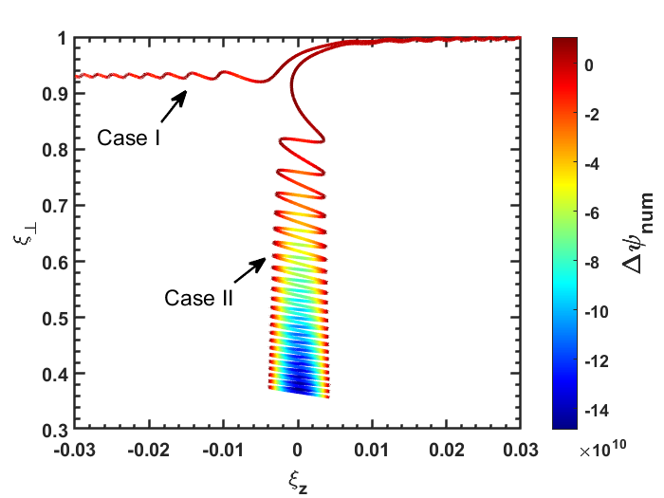
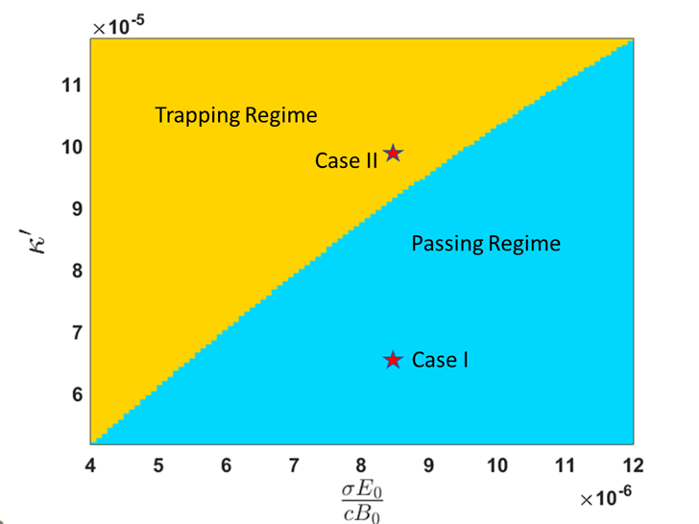


$Δψ 二维$结构
$临界$阈值

Slide 11
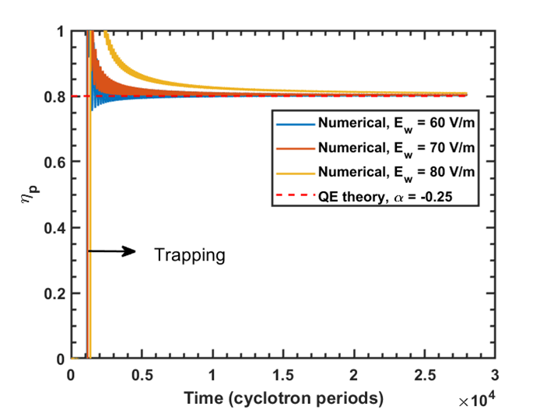
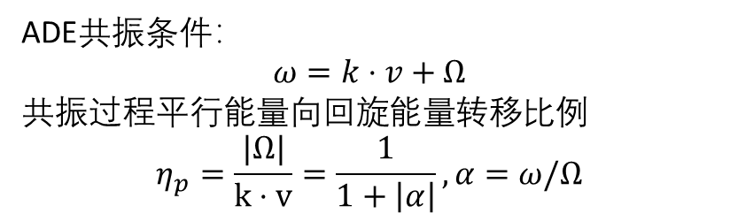
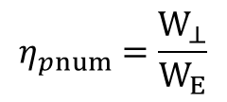
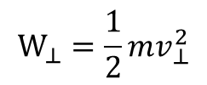
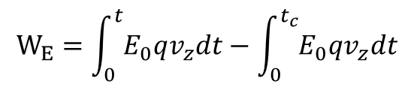
ADE共振条件：
$$ω=k⋅v+Ω$$
共振过程平行能量向回旋能量转移比例
$$η_{p}=\frac{|Ω|}{k⋅v}=\frac{1}{1+\left|α\right|},α=ω/Ω$$
数值计算：
共振期间平行电场做功：
$$W_{E}=\int_{0}^{t}{E_{0}qv_{z}dt}−\int_{0}^{t_{c}}{E_{0}qv_{z}dt}$$
共振期间回旋能量变化量：
$$W_{⊥}=\frac{1}{2}mv_{⊥}^{2}$$
$$η_{pnum}=\frac{W_{⊥}}{W_{E}}$$
验证了算法的正确性

Slide 12
Discussion : 角动量守恒解释能量交换过程和理论上阈值存在的依据

Slide 13
Summary

Slide 14
E field parallel to local magnetic field line has been observed on the earth Van Allen
Ref1:Megavolt Parallel Potentials Arising from Double-Layer Streams in the Earth’s Outer Radiation Belt

